Slide 1
基于Lire的分析与应用
软件需求规格说明
刘少凡 宋昱材 吴沂楠 黄飞
Lire

Slide 2
Part 1
概述

Slide 3
Lire系统概述
Lire（Lucene Image Retrieval）是开源项目Caliph and Emir（项目主页：http://www.semanticmetadata.com）的子项目。Lire提供一种构造基于内容的图像检索系统（Content Based Image Retrieval System）的简单方式。
Lire可以为CBIR系统创建图像特征的Lucene索引库。Lire支持多种不同的底层图像特征，如MPEG-7 标准的视觉描述符，以及PHOG，CEDD，FCTH等。
Lire提供简单且易扩展的索引搜索的方法。

Slide 4
Part 2
功能需求

Slide 5
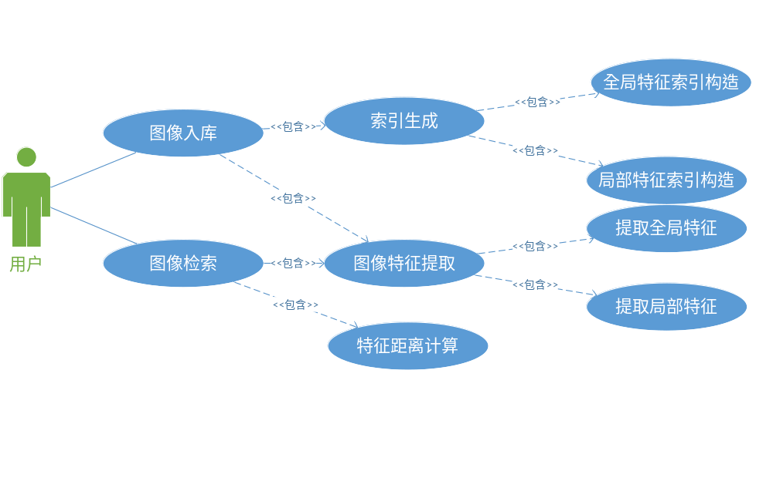
用例图

Slide 6
功能需求——图像特征提取
图像特征提取过程，既发生在图像入库阶段，也发生在图像检索阶段。图像入库阶段，对每一张入库的图像提取相关特征；图像检索阶段，需要先提取示例图像的图像特征，并与数据库中的图像特征进行比对，检索相似图像。
系统提供全局图像特征和局部图像特征的提取功能。全局图像特征包括CEDD、FCTH、PHOG等，局部图像特征包括sift、surf等。
系统提供基本的图像特征操作方法，包括获取图像特征类型名、获取特征不同数据类型的表示、计算两个图像特征的距离（相似度）等。

Slide 7
功能需求——图像入库
系统提供简单的图像入库操作入口，使用户便利地调用实现图像入库操作。
系统提供基于全局图像特征的索引构造器和基于局部图像特征的索引构造器。
索引构造器可容纳多个图像特征提取器。索引构造器首先调用特征提取器对入库图像提取特征，将图像特征转化为Lucene索引文档中的一个Field域，若需要提取多种图像特征，则针对一种图像特征生成一个Field域，最后将Field域添加到Document中，一张入库图片对应一个Document。

Slide 8
功能需求——索引生成
系统提供多种索引生成过程中需要的算法。
系统提供三种哈希算法，包括位采样哈希算法、局部敏感哈希算法和距离空间哈希算法。
系统提供并行化的索引生成算法。实现图像文件读取和图像特征提取的并行化操作，实现多种特征的并行化提取操作等。

Slide 9
功能需求——图像检索
系统提供多种图像检索器，满足不同需求的图像检索操作。
图像检索器首先针对输入的示例图片，提取图像的特征。之后，读取图像特征库中已入库图像的特征索引，将入库图像特征与示例图像特征比对，计算特征距离，得到距离最近的前N张图片，并将图片生成结果序列，返回结果。
系统提供多种不同类型的图像检索器。比如，针对不同哈希模式的图像检索器，提针对不同Lucene索引存储形式（文本、DocValues等）的图像检索器。
系统提供不同的结果筛选策略。如，针对一种图像特征检索得到的结果序列，使用另外一种特征对之前的结果进行重排序。

Slide 10
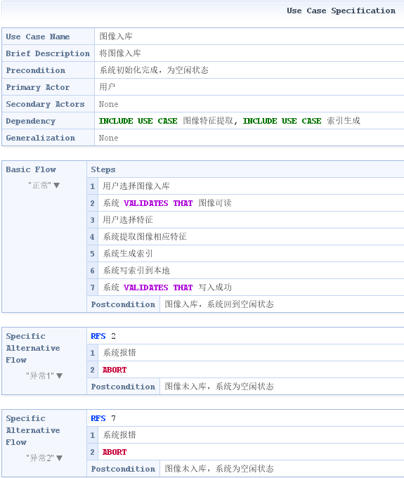
用例说明示例

Slide 11
Part 3
非功能需求

Slide 12
非功能需求——兼容性
作为一个跨平台的创建基于图像特性的Lucene索引的检索系统，系统应该具有比较强大的兼容性：
1. 操作系统兼容性
理想的软件应具有跨平台性，因此基于Lire开发的应用程序应能运行于不同的操作系统（如Windows，Mac OS X和Linux）上。应该选择具有跨平台特性的编程语言。
2.数据兼容性
Lire提取图像的各类特征之后生成的索引数据应该以跟操作系统和运行环境的无关的方式储存。使不同平台上能够共享生成的图像数据库。

Slide 13
非功能需求——可修改性
作为一种完全开源的框架，Lire的代码应当对开发者完全透明。为了进行高效的开发。要求所有的程序代码具备一种简明、方便和清晰的构架设计与函数接口来方便用户的使用。此外，为了使系统运行更加高效，系统可以方便地引入新的技术、算法或模块，因此系统必须具备很好的可修改性或可扩展性。

Slide 14
非功能需求——高效性
本系统作提供了对图片的检索功能，需要支持对大规模数据的索引及搜索，因此需要具有很优秀的高效性。这主要体现在两个方面：
1. 高效实现大规模数据实时索引入库
作为一个图像检索系统，如果提取图像特征或将索引入库占据了过多时间，那么必然影响了检索系统的实时性。因此程序需要高效完成大规模数据的索引入库过程。
2. 迅速响应查询条件并返回结果
衡量检索性能的一个重要指标就是响应时间，因此程序需要能够在较短的时间内响应请求并返回特征相似的所有结果。

Slide 15
谢谢观看
刘少凡 宋昱材 吴沂楠 黄飞

